Slide 1


I Seminari Liberi del GULP 2010
Evolution e Thunderbird:
I client di posta elettronica liberi.
10/02/2010
Relatore: Nicola Corti

Slide 2
Indice
La posta elettronica, cosa è?
La Netiquette
La propria casella di posta
Evolution e Thunderbird
Le principali minacce delle email
Migrare la propria casella di posta

Slide 3


La Posta Elettronica, come è nata?
La nascita del servizio di posta elettronica risale al 1972, anno dell'invio della prima email sulla rete ARPANET.
E' stato ideato come un servizio per permettere lo scambio di messaggi testuali fra 2 o più computer.
Chiunque può inviare una mail ad ogni persona, purché se ne conosca l'indirizzo; l'invio avviene in pochi istanti.

Slide 4
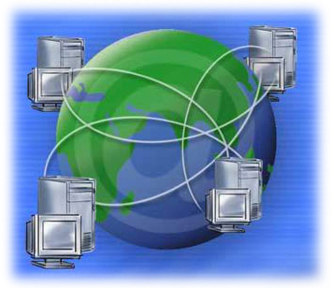
Come funziona?
La posta elettronica funziona grazie a Internet, la rete delle reti.
Per funzionare, la posta elettronica di necessita di alcuni Protocolli.
Un protocollo è un insieme di regole che rendono possibile e regolano la comunicazione fra 2 o più computer.

Slide 5

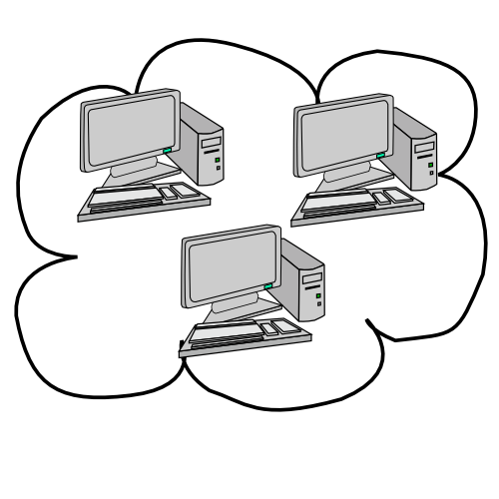
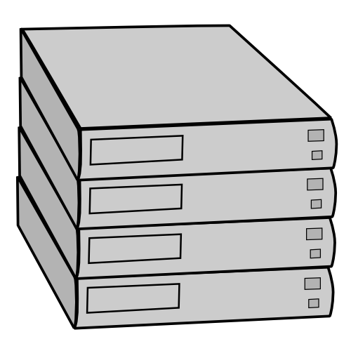
Schema del viaggio di una email
From: ciao@linux.it
To: hello@ubuntu.com
Hello everybody :D
From:hello@ubuntu.com
To: ciao@linux.it
Hello everybody :D
SMTP
POP3/IMAP
DNS
SMTP
smtp.linux.it
pop3.ubuntu.com

Slide 6


Quali sono i protocolli?
L'unico protocollo per la posta in uscita è il protocollo SMTP.
Per la posta in arrivo esistono invece due protoccolli, il POP3 e l'IMAP.
La possibilità di utilizzare o meno i due protocolli per la posta in arrivo dipende dal proprio ISP (Internet Service Provider).

Slide 7
Differenze fra POP3 e IMAP
Il protocollo POP3 (Post Office Protocol v.3) è un protocollo più vecchio rispetto al protocollo IMAP.
Obbliga a scaricare i messaggio dal server, permettendo soltanto di lasciarvene una copia.
Non consente più di una connessione in contemporanea
POP3

Slide 8
Differenze fra POP3 e IMAP
Il protocollo IMAP (Internet Message Access Protocol) è più recente ed offre maggiori possibilità rispetto al POP3.
Consente di salvare i messaggi sul server, e di tener traccia del loro stato (letto, risposto, etc...).
Consente accessi multipli e operazioni a livello di server (ricerche, filtri, etc...).
IMAP

Slide 9
Come è fatto un indirizzo email?
Un indirizzo email è solitamente formato da un nome utente e da un dominio, separate da una chiocciola.
Esempio:
esempio@gmail.com
Nome Utente
Dominio

Slide 10
Com'è fatta un'email?
Ogni email è costituita da un'intestazione e dal corpo del messaggio.
L'intestazione è formata da vari campi:
From: (Da:)
To: (A:)
Cc:
Bcc: (Ccn:)
Subject: (Oggetto:)
Date: (Data:)

Slide 11
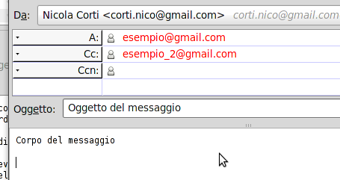
Com'è fatta un'email?

Slide 12
Il galateo di Internet: la Netiquette
La Netiquette è un insieme di regole che regolano la buona educazione tra gli utenti di Internet:
Non scrivere le email tutte in maiuscolo.
Quotare quando si risponde ad un'altra persona.
Non scrivere messaggi troppo dispersivi o che creino delle “guerre di opinioni”.
Inserire le emoticon per chiarire il tono dell'email, se non fosse chiaro.
Inserire la propria firma alla fine della mail.
Evitare di mandare email in formato HTML.
Maggiori informazioni alla seguente pagina:
http://it.wikipedia.org/wiki/Netiquette

Slide 13
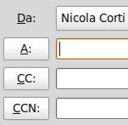
A, Cc, Bcc...questi sconosciuti...
Bisogna fare molta importanza all'uso dei campi per i destinatari.
A: è il campo riservato agli effettivi destinatari di una email, coloro a cui è rivolto il discorso contenuto all'intendo del messaggio
CC: è il campo riservato alle persone che devono essere tenute a conoscenza del contenuto della email, ma che non sono direttamente interessati
Ccn: i destinatari inclusi in questo campo non potranno vedere il contenuto dei campi A e CC.
Usare questo campo con attenzione.

Slide 14
L'oggetto
Non dimentichiamoci mai di inserire l'oggetto nelle nostre email, che sia il più sintetico e significativo possibile.
Non cambiamo l'oggetto di una discussione, a meno che non cambi drasticamente l'argomento.
Utilizziamo i tag, per quanto possibile.
[OT]
[HELP]
[NEWS]

Slide 15

Gli Allegati
Evitiamo di aggiungere allegati grossi (> 1MB) che potrebbero intasare le caselle altrui, e che possono portare via molto tempo per l'upload/download della posta.
È preferibile inserire i file in un servizio di hosting online gratuito, e cancellarli successivamente.
Ciao tizio:
Ecco il file di cui avevi bisogno:
http://gulp.linux.it/images/9/9b/OOo-Introduzione.pdf.zip

Slide 16

Farsi la propria casella di posta
Attualmente farsi una propria casella di posta elettronica è molto semplice.
Esistono molti ISP che offrono servizi differenti (maggiore spazio, accesso POP3, IMAP, Chat integrate, etc...)
Un elenco dei principali ISP si può trovare a:
http://it.wikipedia.org/wiki/Confronti_tra_servizi_di_webmail

Slide 17



I principali provider
Tra i provider più famosi ricordiamo GMAIL di Google, semplice e gratuita, con molti servizi.
Yahoo mail gestita da Yahoo
Ed infine MSN Hotmail gestita da Microsoft

Slide 18
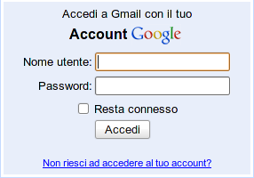
Controllare la posta via WebMail
Il modo più veloce per controllare la propria casella di posta elettronica è attraverso il proprio Browser, utilizzando la Webmail.
Molto utile per chi cambia spesso computer e potrebbe trovarsi in zone bloccate da firewall (Università, luoghi pubblici, etc...).
Talvolta la navigazione può essere rallentata e rendere difficile il controllo delle email via web.

Slide 19

Controllare la posta con un client
Se si usa una postazione fissa è molto utile controllare la posta elettronica mediante un client, un programma che si interfaccia con il proprio server e consente di scaricare le email sul computer locale.
È particolarmente utile per chi lavora offline e ha bisogno di vedere le email anche quando non è connesso a internet.
È molto più stabile della Webmail.

Slide 20

Controllare la propria posta sul cellulare.
È possibile controllare la posta elettronica anche dal proprio cellulare.
Cioè è possibile usando un client sviluppato appositamente per i cellulari.
Oppure mediante l'accesso alla webmail sul WAP, per gli ISP che offrono tale servizio.
Esempio: m.google.com

Slide 21



I client proprietari
I principali client proprietari per il controllo della posta elettronica sono:
Microsoft Outlook
Outlook Express
Windows Live Mail

Slide 22

I client liberi
I principali client di posta elettronica rilasciati con licenza libera sono:
Evolution
Thunderbird
KMail

Slide 23


Evolution
Evolution è un client di posta elettronica sviluppato da Novell (la Software House che ha prodotto al distribuzione OpenSuse), con le librerie GTK+, come parte integrante del progetto GNOME.
L'ultima versione stabile è la 2.28, ed è presente all'interno di molte distribuzioni.

Slide 24
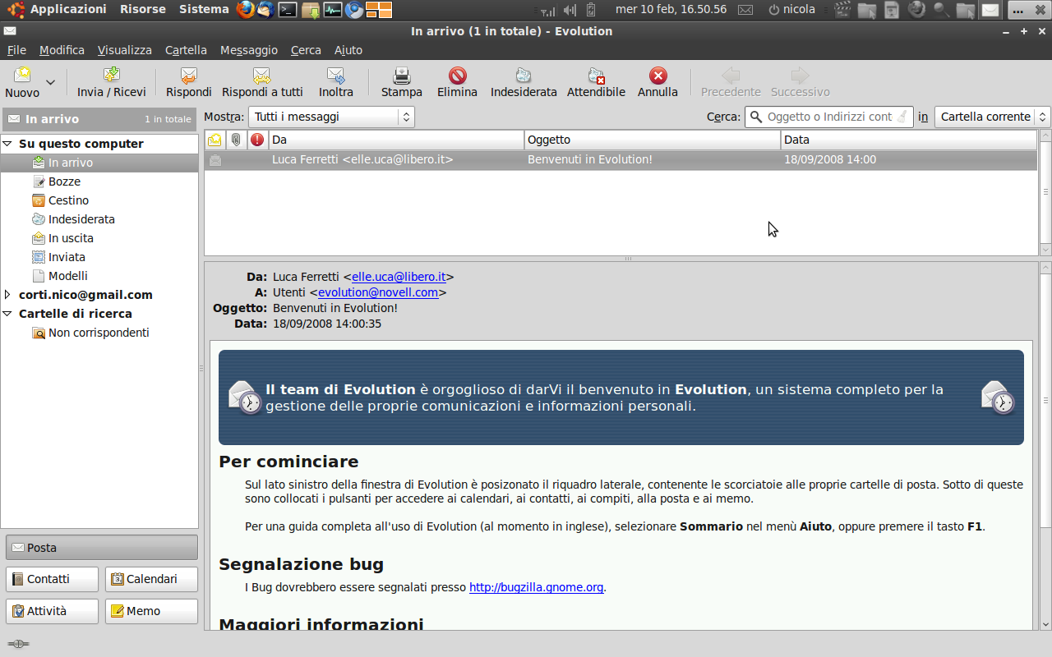

Slide 25
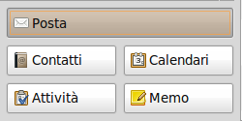
Il calendario e le attività
Evolution contiene anche un gestore del calendario, sia locali che remoti (Google Calendar). Supporta inoltre lo standard iCal.
Evolution contiene inoltre un gestore delle attività e delle note.
Evolution può collegarsi ai server basati su Microsoft Exchange Server

Slide 26
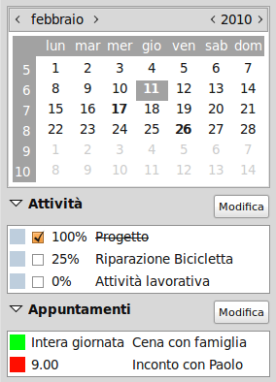
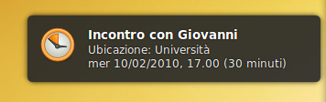
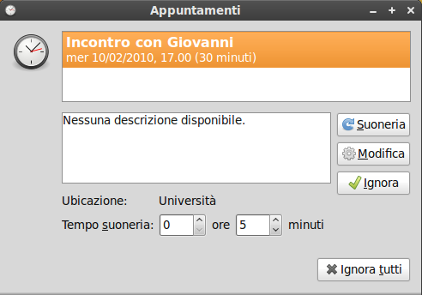
Integrazione con GNOME
Evolution è molto integrato all'interno di GNOME:

Slide 27

Thunderbird
Thunderbird è un client di posta sviluppato dalla Mozilla Foundation (la software house che sviluppa anche Mozilla Firefox, il noto browser).
L'ultima versione del client è la 3.0.1, che è uscita il 20 Gennaio 2010.

Slide 28
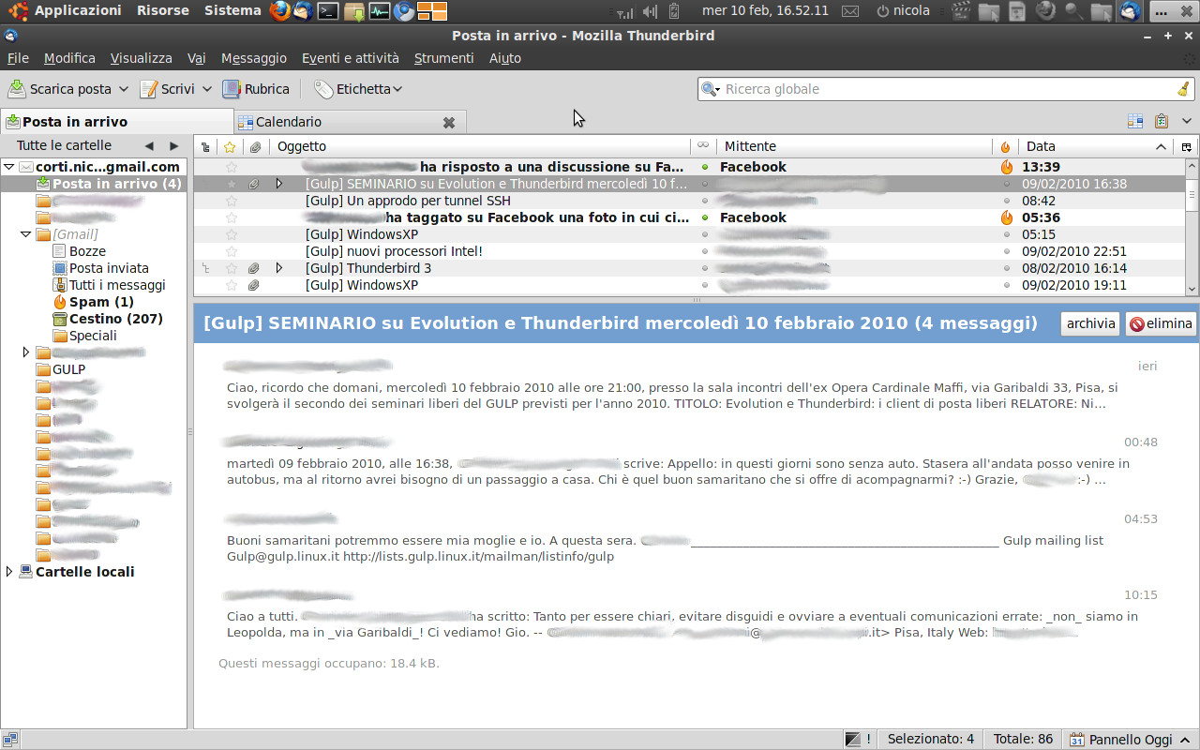

Slide 29
Barra di ricerca intelligente
All'interno di Thunderbird è presente una barra di ricerca intelligente, che permette di trovare le proprie email facilmente.
Dalla barra è anche possibile inviare direttamente nuove email ai destinatari che soddisfano i criteri di ricerca.

Slide 30
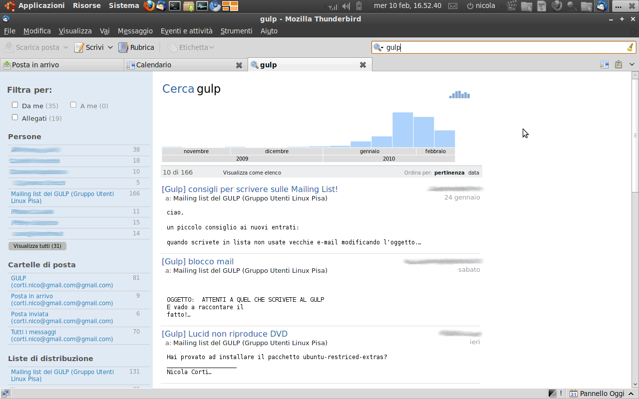

Slide 31

La leggerezza
Uno dei punti forti di Thunderbird è la leggerezza, che grazie anche all'interfaccia semplice, ne fanno uno dei migliori client liberi.
Thunderbird è più specializzato per la gestione delle caselle email, anche quelle di grosse dimensioni (>2 GB) ma non contiene un gestore del calendario/attività.

Slide 32

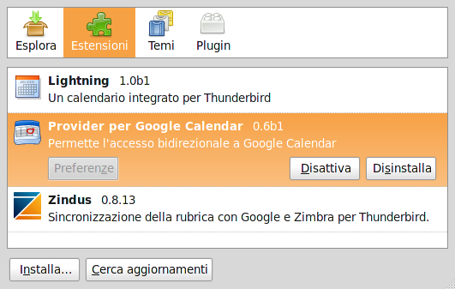
Espandibilità
Proprio come Firefox, Thunderbird è espandibile mediante dei componenti aggiuntivi, che consentono di modellare il client a proprio piacimento (blocco della pubblicità, temi personalizzati, sincronie delle rubriche, etc...)

Slide 33

Lightining + Google Calendar
Una tra le estensioni più famosi e l'accoppiata Lightining + Google Calendar ,che aggiunge a Thunderbird un piccolo gestore del calendario.
Con l'estensione Google Calendar è inoltre possibile sincronizzare i proprio calendari con quelli di Google Calendar.

Slide 34
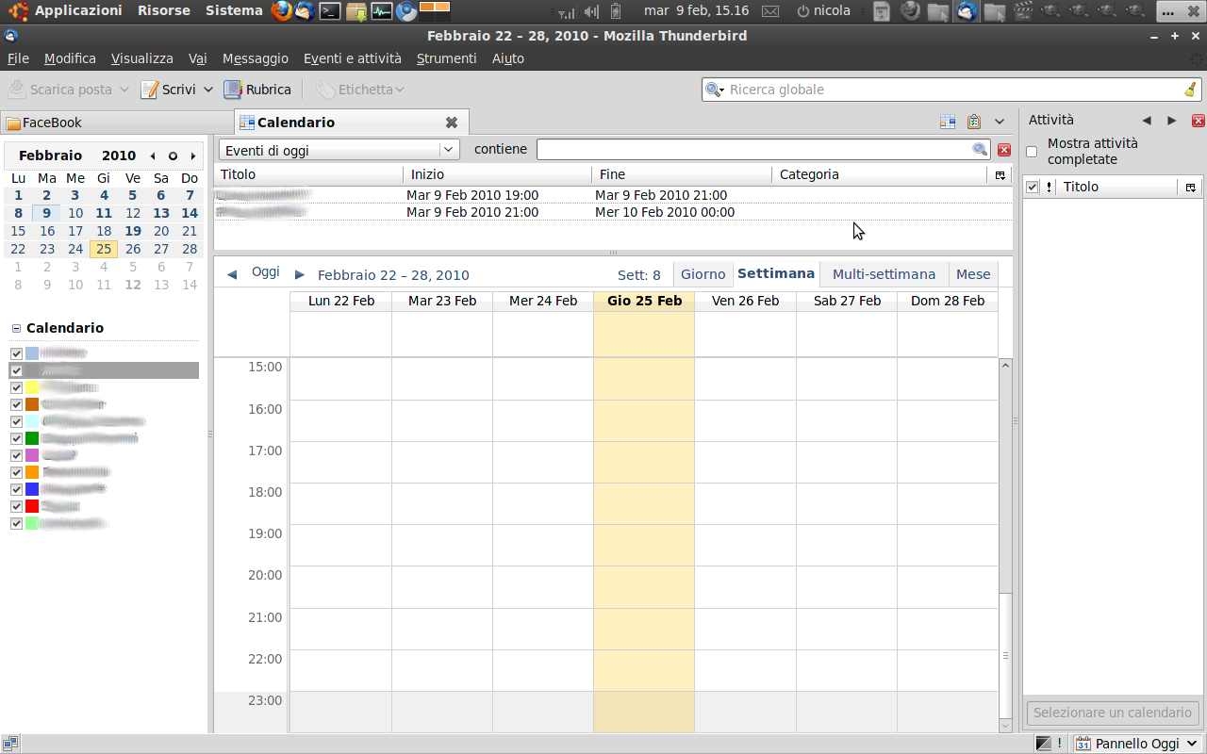
Lightining + Google Calendar

Slide 35

Sofware Liberi
Sia Evolution che Thunderbird sono software liberi, questo implica che:
Siete liberi di distribuirli a chi preferite: amici, parenti, conoscenti, etc...
Il codice sorgente è disponibile a tutti, in modo che chiunque possa controllare gli eventuali errori.
Potete scaricarli ed installarli gratuitamente su ogni computer

Slide 36


Le cartelle e i filtri
Sia Evolution che Thunderbird offrono gli strumenti per gestire più di un account di posta elettronica e per gestire le email mediante l'ausilio di cartelle.
Entrambi i client offrono inoltre la possibilità di impostare dei filtri che dividano in automatico le email ricevute.

Slide 37



Multipiattaforma
Sia Evolution che Thunderbird sono multi-piattaforma, cioè funzionano sui principali sistemi operativi:
Microsoft Windows
Mac OS X
Linux
Per l'utilizzo su Windows e Mac si raccomanda di utilizzare Thunderbird, dato che il supporto multi-piattaforma di Evolution è ancora in sviluppo.

Slide 38

Lettori di RSS
Sia Evolution e Thunderbird sono degli ottimi aggregatori di Feed.
Supportano sia lo standard RSS 2.0 che ATOM.
Consentono dunque di poter leggere le proprie news, senza aprire un altro programma

Slide 39
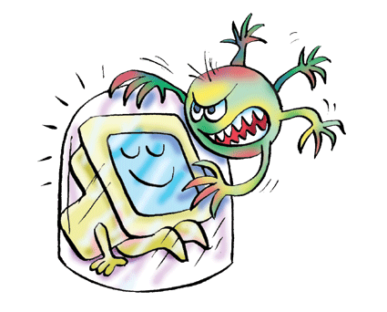
Le principali minacce della Posta Elettronica
La posta elettronica, può essere una fonte di problemi e minacce per il nostro computer.
Le principali sono:
Lo Spam
Il Phishing
I Virus

Slide 40


Lo Spam
Per spam si intendono tutto quell'insieme di email di pubblicità indesiderate che si ricevono ogni giorno, che a lungo andare intasano la nostra casella.
Entrambi i client usano Spam-assassin, un potente filtro antispam, che impara a riconoscere le email di spam in base alle indicazioni dell'utente.

Slide 41
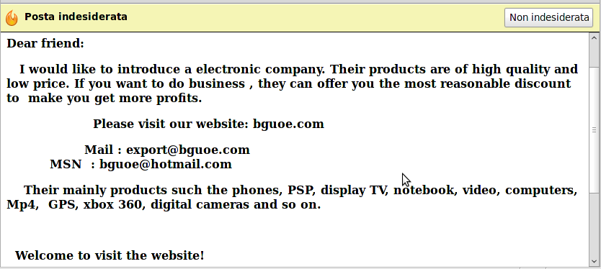
Lo Spam

Slide 42

Il Phishing
Il Phishing è una forma di frode online, che si trasmette tramite le email.
Un soggetto, detto phisher, invia delle email scambiandosi per una banca, chiedendo di farsi inviare i dati personali del malcapitato (numero di conto, numero di carta di credito, etc...).
Sia Evolution che Thunderbird riescono a bloccare la maggior parte di queste email.

Slide 43
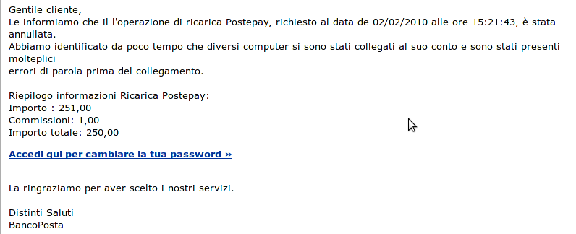
Il Phishing

Slide 44

I Virus
Se si usa un sistema Linux o Mac OS X non si avranno di questi problemi, ma chi usa un sistema Windows, deve stare molto attento quando riceve degli allegati.
Installate sempre un software antivirus.
Particolare attenzione ai file .exe .bat . zip
Thunderbird si interfaccia molto bene con il vostro antivirus per cercare di eliminare queste minacce in tempo.

Slide 45
Blocco dei contenuti remoti
Evolution e Thunderbird bloccano di default tutti i link e le immagini ricevuti da contatti estranei.
In questo modo si cercano di prevenire le truffe e lo scaricamento di virus.
Le immagini vengono bloccate in modo da far credere che il proprio indirizzo email non sia attivo.

Slide 46

La perdità dei dati nel tempo
Si consiglia sempre di salvare una copia dei messaggi sul server, in modo da poterli recuperare in seguito ad una rottura del computer.
È bene inoltre effettuare dei backup periodici delle cartelle di Evolution/Thunderbird

Slide 47

I Protocolli di sicurezza
Sia Evolution che Thunderbird supportano i protocolli di cifratura SSL/TSL per la posta in arrivo e in uscita.
In questo modo la password viene cifrata nel momento in cui viene comunicata al server.
Questo rende più difficile per i malintenzionati individuare la nostra password.

Slide 48

Migrare la propria casella di posta.
Migrare la propria casella di posta vuol dire portare le proprie email su un nuovo computer/client.
Possono presentarsi due casi:
Le email sono conservate in remoto.
Le email sono conservate in locale.
Il primo caso è quello più semplice, basta impostare nuovamente la casella di posta elettronica.

Slide 49
Metodo 1: Passare da locale
Installare Thunderbird o Evolution sul computer d'origine.
Importare le email, la rubrica, etc... sul computer di origine.
Copiare le cartelle di Thunderbird, Evolution sul computer di destinazione.

Slide 50

Metodo 2: passare da remoto
Creare una casella con accesso IMAP (Gmail ad esempio)
Caricare le email sulle cartelle IMAP
Impostare il nuovo client per scaricare da IMAP

Slide 51

Fine
Presentazione creata da:
Nicola Corti <corti.nico@gmail.com>
La presentazione è rilasciata sotto licenza
Creative Commons
Attribuzione-Non commerciale-Condividi allo stesso modo 2.5 Italia
Per maggiori informazioni sul GULP (Gruppo Utenti Linux Pisa):
http://www.gulp.linux.it
gulp@gulp.linux.it

